Slide 1
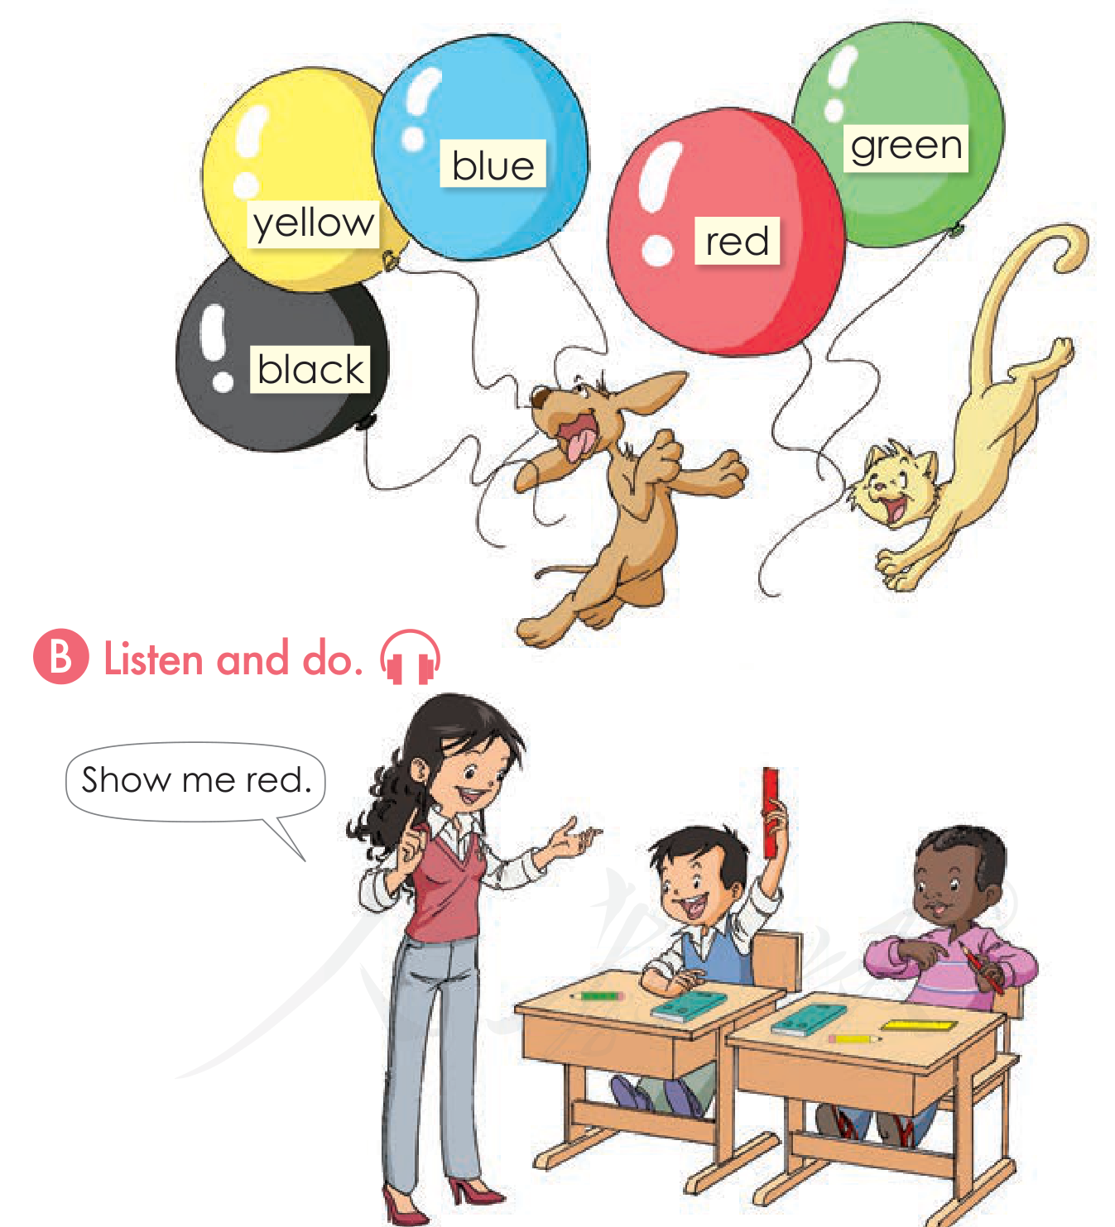
一年级 英语 人教版小学英语（一年级起点） 上册
Colours
What colour is it?
It is / It's + 颜色词
red · yellow · blue · green · black
Notes:
Hello, boys and girls! 欢迎来到英语微课。大自然中有许多美丽的色彩，今天我们一起跟随课本上的小朋友，学习如何用英语询问和表达物体的颜色。
教材来源：E:\小学教材_统编人教版\英语_人教版\一年级起点\义务教育教科书·英语（一年级起点）一年级上册.pdf
PDF页码：45

Slide 2
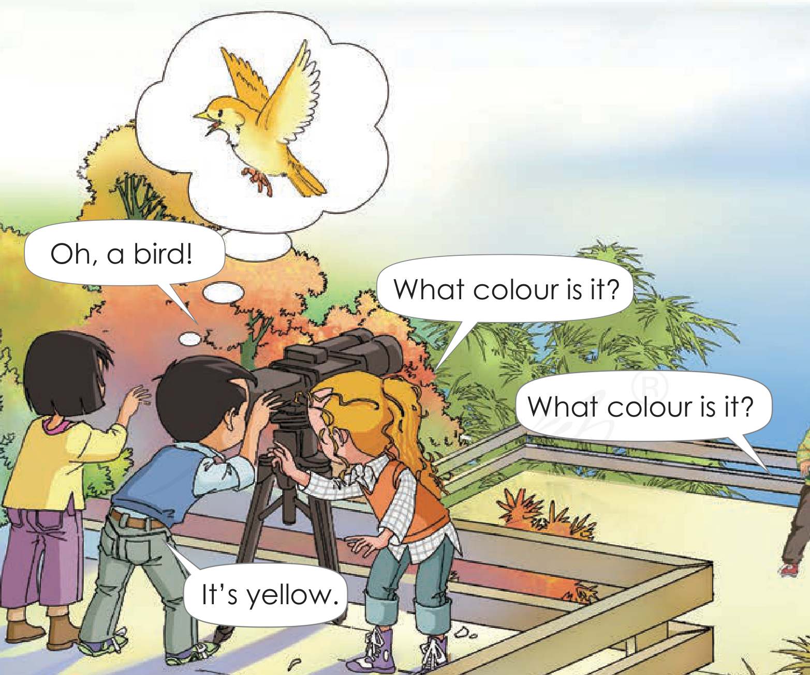
一年级 英语 人教版小学英语（一年级起点） 上册
情境感知：黄色的鸟
观察小鸟：Oh, a bird!
询问颜色：What colour is it?
回答颜色：It's yellow.
yellow 表示黄色
Notes:
看教材中的黄色小鸟。询问它是什么颜色，可以这样说：What colour is it?
It's yellow.
这里的 it 指什么呢？
这里指前面说到的那只小鸟。yellow 是黄色。先说清楚在看什么，再用 it 指代它。
教材来源：E:\小学教材_统编人教版\英语_人教版\一年级起点\义务教育教科书·英语（一年级起点）一年级上册.pdf
PDF页码：43

Slide 3
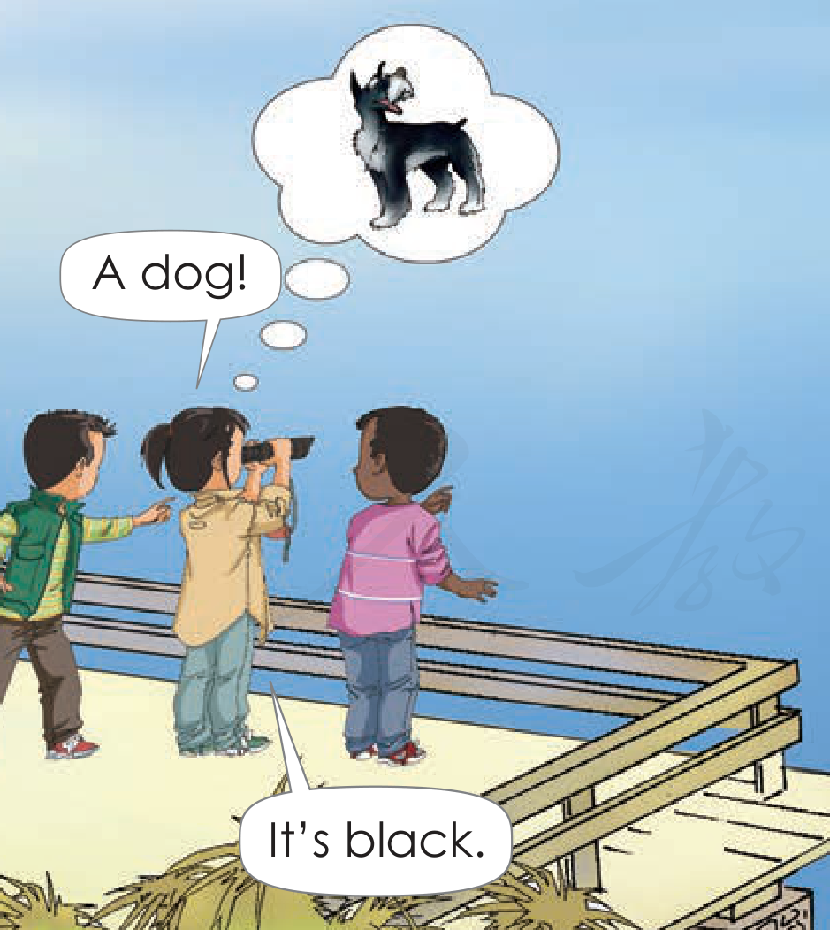
一年级 英语 人教版小学英语（一年级起点） 上册
情境感知：黑色的小狗
观察小狗：A dog!
回答颜色：It's black.
black 表示黑色
学会表达物品颜色
Notes:
再看教材中的黑色小狗。What colour is it?
It's black.
black 是黑色。回答时，可以说 It is，也可以用缩写形式：It's。
教材来源：E:\小学教材_统编人教版\英语_人教版\一年级起点\义务教育教科书·英语（一年级起点）一年级上册.pdf
PDF页码：44

Slide 4
一年级 英语 人教版小学英语（一年级起点） 上册
挑战思考：生活中的颜色
练习：你拿着一支红色彩笔
同伴问：What colour is it?
提示：红色是 red
你会怎样用完整句子回答？
可以暂停视频，想好再继续。
Notes:
如果我拿的是红色彩笔，别人问 What colour is it，我该怎样回答？
红色是 red。把颜色词放进刚学的答句里。请暂停视频，大声说一遍。
教材来源：E:\小学教材_统编人教版\英语_人教版\一年级起点\义务教育教科书·英语（一年级起点）一年级上册.pdf
PDF页码：[43, 44, 45]

Slide 5
一年级 英语 人教版小学英语（一年级起点） 上册
回答颜色，换词再练
It's red. 它是红色的
blue 蓝色；green 绿色
换一支彩笔，再问答一次
Notes:
It's red. 这就是红色彩笔的回答。再认两个颜色词：blue，蓝色；green，绿色。
如果是绿色彩笔，我可以说：It's green.
对。选择与你看到的物品一致的颜色词，再说完整句子。
教材来源：E:\小学教材_统编人教版\英语_人教版\一年级起点\义务教育教科书·英语（一年级起点）一年级上册.pdf
PDF页码：45

Slide 6
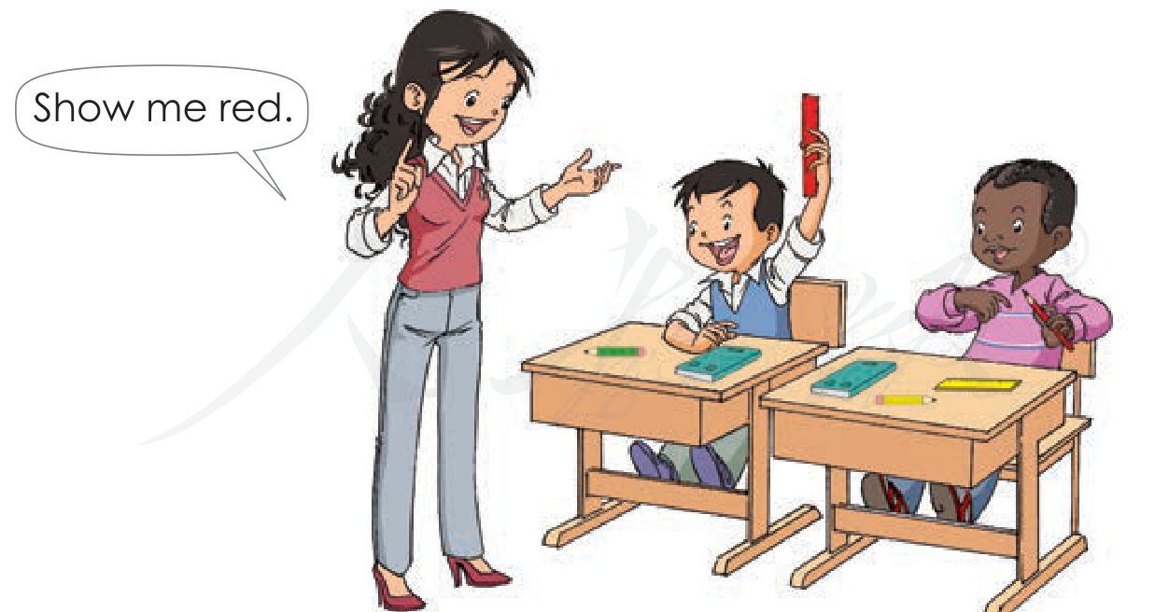
一年级 英语 人教版小学英语（一年级起点） 上册
听令行动：Show me
认读五种气球颜色
red, yellow, blue, green, black
听指令做动作：Show me red.
举起对应颜色的彩笔
Notes:
教材活动中的指令是：Show me red. 意思是给我看看红色。准备好安全的彩笔，听到指令后指一指或拿起相应颜色。
Show me red. 我选红色。
教材来源：E:\小学教材_统编人教版\英语_人教版\一年级起点\义务教育教科书·英语（一年级起点）一年级上册.pdf
PDF页码：45

Slide 7
一年级 英语 人教版小学英语（一年级起点） 上册
课堂总结与自检
核心问答：What colour is it?
回答句型：It's + 颜色单词
自检1：熟练认读五种颜色词
自检2：能听懂Show me指令
Notes:
今天学习了五个颜色词：red, yellow, blue, green, black。也学习了问句：What colour is it?
我可以用 It's 加颜色词回答。
选两支不同颜色的彩笔，和同伴问答。自检：颜色词与实物一致吗？问句和答句能清楚说出来吗？
教材来源：E:\小学教材_统编人教版\英语_人教版\一年级起点\义务教育教科书·英语（一年级起点）一年级上册.pdf
PDF页码：[43, 44, 45]

